Slide 1
Grad Bern
Mreža PEMPAL-a, zajednički sastanak izvršnih odbora svih zajednica prakse
Bern, 29. lipnja/juna 2020. (videokonferencija)
Daniel Schaffner, glavni financijski direktor

Slide 2
Opće informacije o gradu Bernu (2019.)

Slide 3
Opće informacije o gradu Bernu (2019.)
Glavni grad Švicarske
Stari grad = na UNESCO-ovu popisu svjetske baštine
Stanovništvo: 143 278
Broj radnih mjesta: 190 000
1.25 milijardi CHF trenutačnih troškova; od toga 524 milijuna iznose troškovi transakcija
124 milijuna CHF u kapitalnim rashodima
2670 zaposlenika (ekvivalent punog radnog vremena) u gradskoj upravi
10 500 studenata (osnovna razina)
Parlament: 80 članova (stanovništvo ih bira svake 4 godine)
Vlada: 5 članova (stanovništvo ih bira svake 4 godine)
5 izvršnih jedinica s 31 operativnom jedinicom i 13 funkcija osoblja.

Slide 4
Pravni okvir
Kantonski zakon primjenjuje se na sve općine unutar kantona Bern
Kanton utvrđuje porezni sustav i tarifu. Općine određuju poreznu stopu za prihode i bogatstvo (fizičke osobe) te dobit i kapital (pravni subjekti), a predstavljaju višekratnik kantonskog osnovnog poreza
Općine određuju poreznu stopu za nekretnine (radi se isključivo o općinskom porezu)
Općine mogu primjenjivati lokalne poreze (npr. u svrhu pružanja podrške lokalnom turizmu)
Općinski propisi stupaju na snagu glasovanjem stanovništva:
Zadaci (razdvajanje Parlamenta od Vlade u pogledu poslovnih odgovornosti)
Organizacija uprave grada Berna
Razdvajanje financijske moći

Slide 5
Posebna pravila za rashode grada Berna
Javno glasovanje
Godišnji proračun (uključuje globalne proračunske kredite u računu dobiti i gubitka svake operativne jedinice)
Rashodi (račun dobiti i gubitka te kapitalni rashodi) > 2.000.000 CHF < 7.000.000 CHF (nije obvezno)
Rashodi (račun dobiti i gubitka te kapitalni rashodi) > 7.000.000 CHF (obvezno)
Parlament
Novi rashodi (račun dobiti i gubitka te kapitalni rashodi) > 300.000 CHF
Planiranje kredita (kapitalni rashodi) > 150.000 CHF
Povećanje godišnjih globalnih proračunskih kredita > 200.000 CHF
Vlada
Novi rashodi < 300.000 CHF
Planiranje kredita < 150.000 CHF

Slide 6
Sustav globalnih kredita i usmjerenost na rezultate
Proračunski kredit nije usmjeren na ulazne podatke, nego na planirane izlazne rezultate operativne jedinice.
Planirani izlazni rezultat prikazan je slično kao ugovor o razini usluge te je ugovoren s Parlamentom
Proračunski je kredit definiran kao neto kredit za svaku operativnu jedinicu. Nisu potrebne dodatne specifikacije relevantne za kredit, npr. troškovi osoblja, najma, deprecijacije (kao što se upotrebljavalo u starom sustavu)
Kako bi se izmjerili planirani rezultati, Parlament i Vlada dogovaraju ključne pokazatelje učinka (KPI-ovi) i ključne brojke (KF).

Slide 7
Sustav globalnih kredita u odnosu na kredite po stavkama -> globalni krediti

Slide 8
Sustav globalnih kredita u odnosu na kredite po stavkama -> krediti po stavkama

Slide 9
Globalni krediti: usmjerenost na izlazne rezultate, politička kontrola i obavještavanje

Slide 10
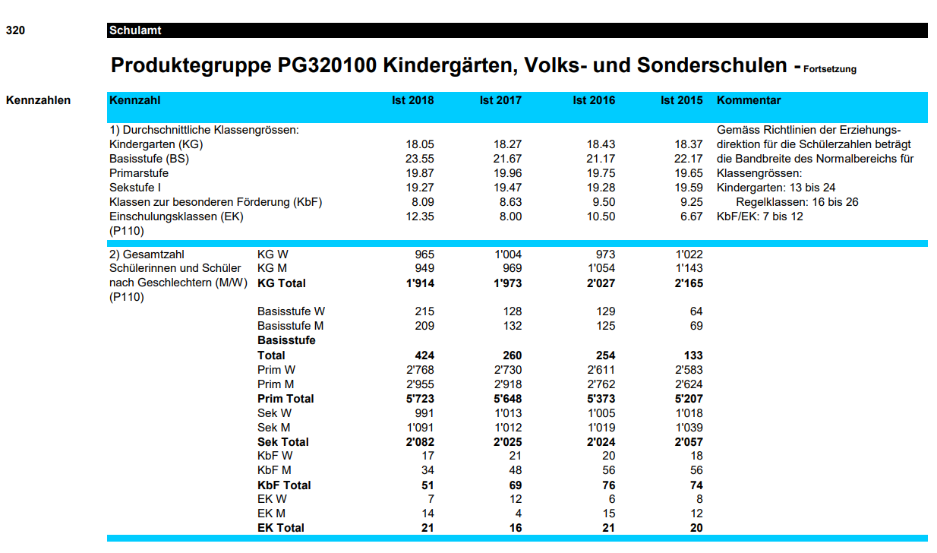
Globalni krediti: usmjerenost na rezultate, političku kontrolu i obavještavanje (KPI-jevi i KF)

Slide 11
Proces određivanja globalnih kredita, ključni pokazatelji učinka i ključne brojke
Vlada i uprava izrađuju detaljan financijski plan i proračun koje u svibnju/maju dostavljaju Parlamentu
Tri podkomisije Parlamenta provjeravaju dokumente o planiranju te raspravljaju o njima
Delegacija podkomisija posjećuje svaku izvršnu jedinicu u svrhu održavanja sastanka na temu pitanja i odgovora te izvještava sve članove podkomisija o rezultatima
Svaka podkomisija prilaže prijedlog dokumentima koje je dostavila Vlada (što predstavlja mišljenje većine)
Podkomisije mogu podnijeti prijedloge kako promijeniti dokumente o planiranju Vlade (KPI-jeve, KF, globalne kredite)

Slide 12
Proces određivanja globalnih kredita, ključni pokazatelji učinka i ključne brojke
Parlament detaljno raspravlja o financijskim planovima i proračunima (rujan/septembar)
Svaki član Parlamenta ovlašten je unijeti promjene u dokumente koje izrađuje vlada (povećanje ili smanjenje globalnih kredita). Parlament glasuje o takvim prijedlozima
Parlament ima ovlast vratiti proračun Vladi ako uvjeti nisu ispunjeni (potrebna je većina)
Kad Parlament odobri proračun, njega se podnosi na javno glasovanje (studeni/novembar)
Ako je odgovor javnog glasovanja negativan, Vlada i Parlament povlače proračun te ga još jednom podnose na javno glasovanje (u ožujku/martu sljedeće godine)
-> Vlada može između siječnja/januara i ožujka/marta trošiti samo na takozvane zakonski neophodne troškove (vrlo ograničeno)

Slide 13
Proces određivanja globalnih kredita, ključni pokazatelji učinka i ključne brojke
Kad Parlament prihvati proračun, njega se objavljuje na web-mjestu grada Berna
Dostupan svima

Slide 14
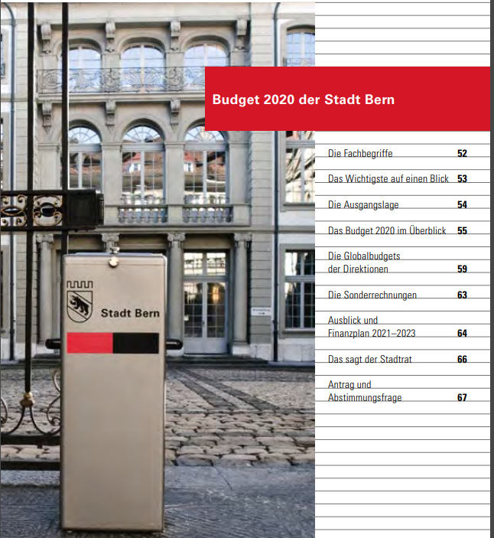
Izglasavanje proračuna (obvezno)
Parlament izdaje proračunsku brošuru o kojoj obavještava sve stanovnike koji imaju pravo glasa.
Svi se potrebni dokumenti dostavljaju na kućnu adresu stanovnicima koji imaju pravo glasa.
Bitne informacije u vrlo sažetom obliku
Argumenti Parlamenta (prednosti i nedostaci)
Rezultat glasovanja u Parlamentu
Angažman Parlamenta da stanovnici grada Bera prihvate proračun
Lokalni novinari detaljno izvještavaju o proračunima i srednjoročnim planovima

Slide 15
Naučene lekcije
Koji su bili glavni ciljevi sustava koji je usmjeren na rezultat?
Manje birokracije (zbog varijacija u razinama kredita)
Veći fokus na strateške teme
Prijelaz s kratkoročnih financijskih intervencija na financijsko upravljanje koje je uglavnom srednjoročne prirode
Veća fleksibilnost odgovornih osoba unutar operativne jedinice
Stvaranje „upravnog poduzetništva” zbog više razine fleksibilnosti

Slide 16
Naučene lekcije

Slide 17
Naučene lekcije
Izvještaji su preopširni, a članovima parlamenta koji svoju dužnst obavljaju dobrovoljno ili na nepuno radno vrijeme teško su razumljivi.
Informacije su previše detaljne
Nedovoljan fokus na kontekst financijskog učinka i budućeg razvoja
Trenutačni sustav je previše detaljan
97 skupina proizvoda
222 ključnih pokazatelja učinka
643 ključnih brojaka
Razina utjecaja koji ima Parlament nije primjerena
Izniman fokus na detalje niske razine
Instrumenti srednjoročne i dugoročne kontrole nisu primjereni i nisu dovoljno obvezujući
Struktura pokomisija Parlamenta nije dovoljno efikasna

Slide 18
Naučene lekcije
Trenutačno se radi na projektu kojim bi se redizajnirao sustav u okviru suradnje Parlamenta i Vlade
Proces srednjoročnog planiranja i proračunski proces koji su trenutačno razdvojeni bit će spojeni u jedan proces
Izvještaj o srednjoročnom planiranju i izvještaj o proračunu koji su trenutačno razdvojeni bit će spojeni u jedan izvještaj
Time se želi postići da se fokus novih sustava kontrolinga i njegovih instrumenata stavi na razinu koja je u većoj mjeri strateške prirode (manje detalja i usklađenije informacije omogućavaju Parlamentu da upravlja i kontrolira na višoj razini i s duljim utjecajem)

Slide 19
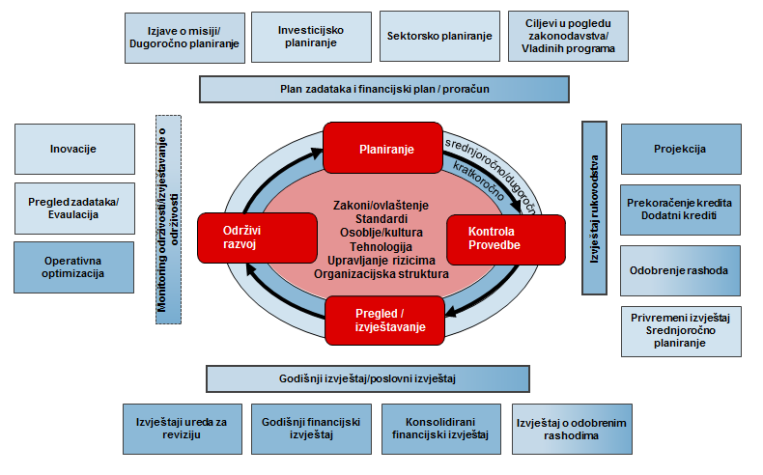
Planirani model kontrole upravljanja

Slide 20
Koronavirusna bolest (Covid-19)????
Novac je kralj, ima najveći prioritet
Mjere potpore lokalnim poduzećima
Nema podsjetnika za sve vrste potraživanja u razdoblju od 17. ožujka/marta do 30. lipnja/juna 2020.
Neposredna isplata iznosa obveza, osobito za lokalne pružatelje usluga
Financijska plaćanja na temelju ugovora o razini usluga (društvenih, kulturnih) bit će izvršena ako druga ugovorna strana dokaže posebne mjere kojima smanjuje svoje troškove
Popust na najamninu
Umjerena smanjenja prihoda očekuju se u 2020. pogotovo u pogledu javnih pristojbi
Značajna smanjenja prihoda očekuju se od 2021. do ???
Manja oporeziva dobit pravnih subjekata
Manji oporezivi prihodi pojedinaca
Veći troškovi rezultat su mjera provedenih uslijed koronavirusne bolesti (Covid-19) i povećanja nezaposlenosti
Potrebe likvidnosti povećat će se 2021. zbog velikih kapitalnih rashoda
Rezanje troškova za 2020. (15.5 mil. CHF) i 2021. (20 mil. CHF)
Sustavno ispitivanje razine učinka svih usluga za 2020./21. s ciljanim olakšanjem koje se ponavlja u iznosu od 35 – 45 mil. CHF godišnje

Slide 21
Hvala na pozornosti!

